Slide 2
Tumeurs mésenchymateuses malignes de l’enfant et de l’adolescent

Slide 3
Introduction
Tumeurs développées à partir des tissus de soutien : conjonctif, vasculaire, nerveux ou adipeux
5 à 10% cancers < 18 ans
Rhabdomyosarcomes 70%
Autres TMM 30%
  Histologies communes à cellules de l’adulte (ex synovialosarcomes)
  Histologies spécifiques à l’enfant (fibrosarcomes congénitaux)

Slide 4
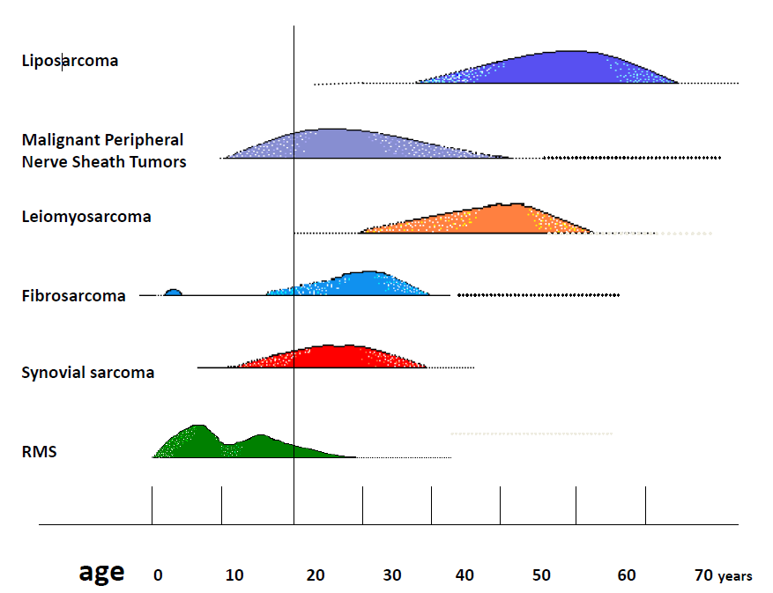
Répartition des TMM en fonction de l’âge

Slide 5
Problèmes diagnostiques
5 à 10 % tumeurs non classées
Diagnostics différentiels difficiles même avec l’aide de marqueurs immuno-histochimiques
Importance de la biologie moléculaire sur tissu congelé ou fixé (RT PCR, CGH, RNAseq)
  Italiano A et al, Lancet Oncol 2016

Slide 6
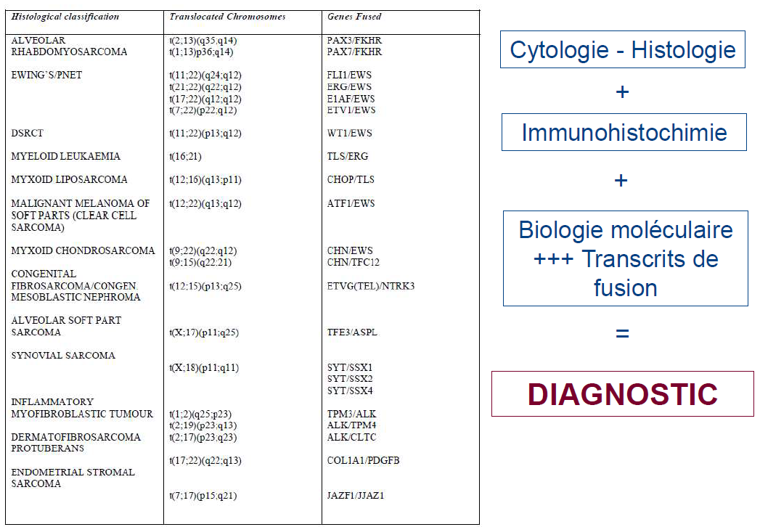
Classification des TMM

Slide 7
Rhabdomyosarcomes
Epidémiologie/ Etiologie

Slide 8
Epidémiologie
RMS = TMM la plus fréquente chez enfant et adolescent
60 à 70% des TMM et 5% des tumeurs solides
Age médian 6 ans
Fréquence 80 cas par an en France

Slide 9
Etiologie
Inconnue ++ mais association fréquente avec malformations (urinaires, SNC)
Syndromes et prédisposition familiale (+/- 10%) :
  NF1 – RASopathies- Beckwith Wiedemann (11p15)
  Li FRAUMENI (p53)- DICER1- Gorlin (PTCH)
    Y penser si : Précocité d’apparition – Multiplicité – ATCD familiaux
    Anomalies de développement

Slide 10
Rhabdomyosarcomes
Présentation clinique

Slide 11
Signes cliniques
Selon point de départ de la tumeur et son extension
  déplacement du globe oculaire
  obstruction nasale
  symptomatologie urinaire
  masse isolée de développement + rapide
Penser au RMS métastatique sans tumeur visible devant syndrome douloureux, fièvre, hypercalcémie, CIVD

Slide 12
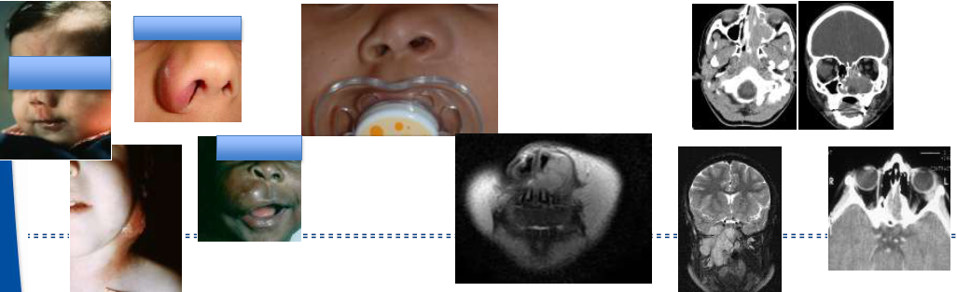
Tête et cou (40%)
Orbite 10%
Tête et cou 30%
Tumeurs non paraméningées 10%
Tumeurs paraméningées 20%
  (sinus, fosses nasales, nasopharynx, oreille moyenne, fosse ptérygomaxillaire)

Slide 13
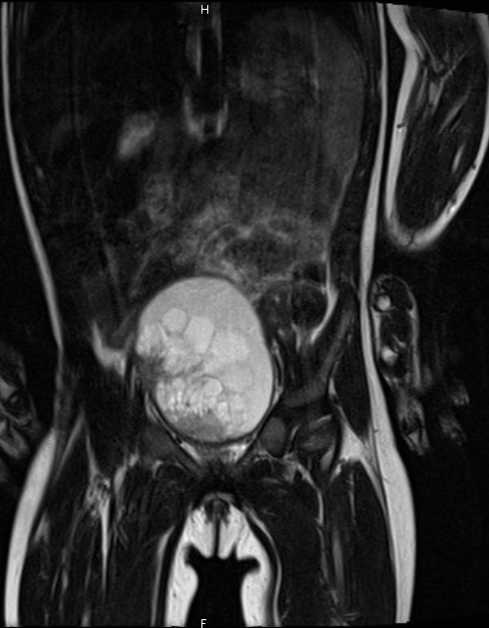
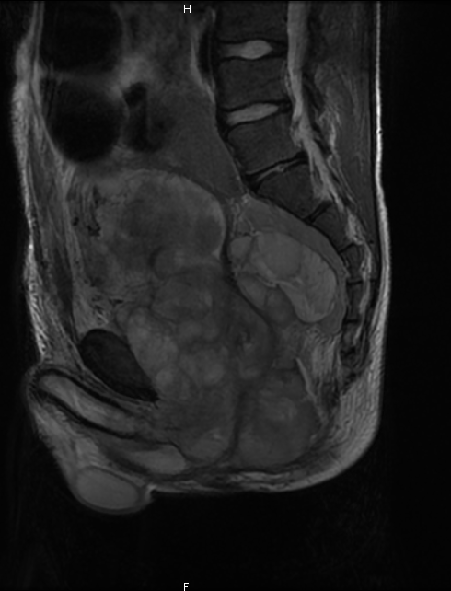
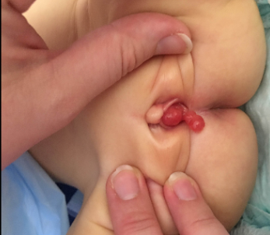
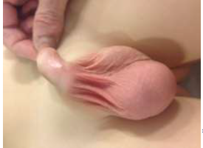
Tumeurs génito-urinaires 30%
Vessie-prostate 12%
Paratesticulaire ou vagin/utérus 18%

Slide 14
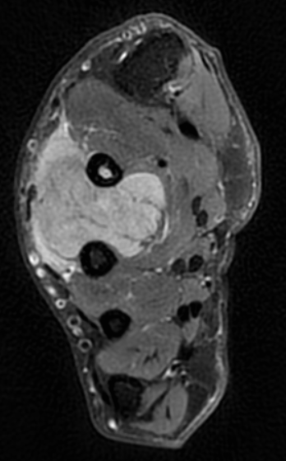
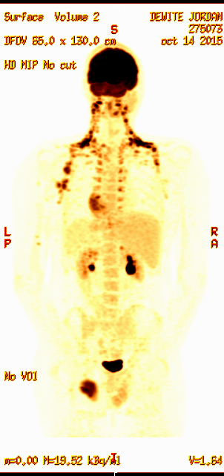
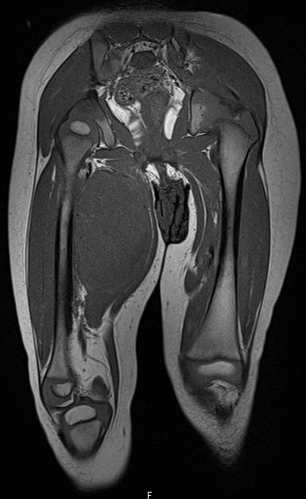
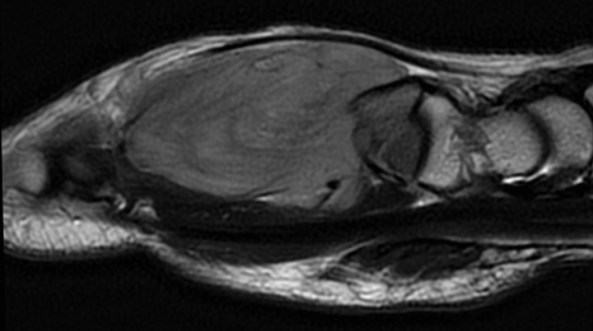
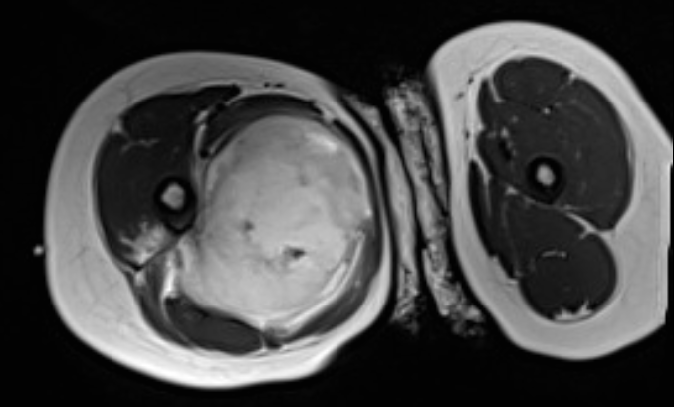
Membres 15%

Slide 15
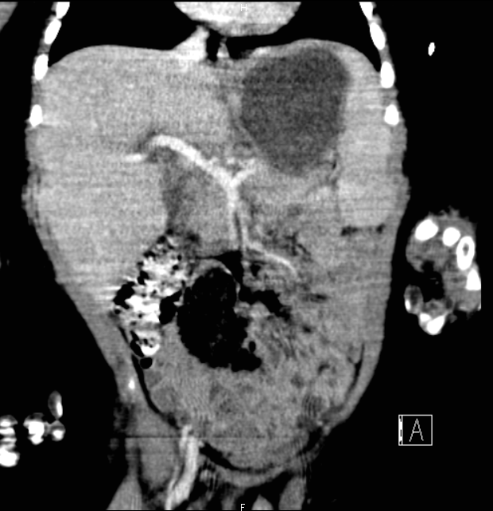
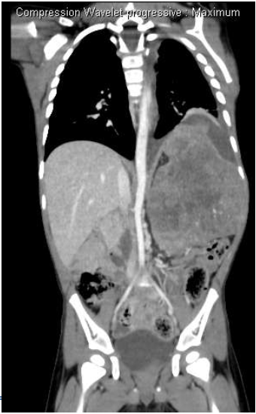
Autres sites
Thorax, abdomen, parois du tronc 15%

Slide 16
Sites métastatiques
Poumon 50%
Os moelle 40%
Ganglions 25 %
  10-15 % RMS métastatique

Slide 17
Rhabdomyosarcome
Bilan initial/ Bilan d’extension

Slide 18
Bilan d’extension
Imagerie de la tumeur primitive (scanner, IRMN et/ou échographie
  extension locorégionale
  ganglions
Scanner thoracique
TEP : intérêt lésions osseuses/gg
Bilan médullaire + PL si paraméningé

Slide 19
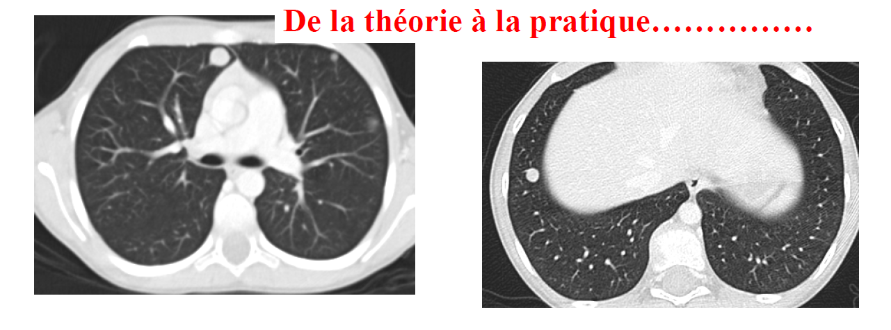
Métastases pulmonaires
1 nodule de plus de 1 cm
Plusieurs nodules de 0.5 à 1 cm
5 nodules < 5 cm

Slide 20
Localisations particulières
RMS tête et cou :
  IRM et scanner os pour évaluer atteinte paraméningée
  Ponction lombaire
RMS membres inférieurs et RMS région paratesticulaire
  Ne pas oublier l’exploration abdominopelvienne par TDM/IRM ET echographie
  Biopsier les ganglions pour affirmer le R0
  Place du ganglion sentinelle/curage gg rétropéritonéal (paratestis >10 ans)
  !!! ADP > premier relais = métastatique

Slide 21
Rhabdomyosarcome
Anatomopathologie/biologie moléculaire

Slide 22
Anatomopathologie
Authentifier le rhabdomyosarcome : IHC, desmine, myogénine
Typer le RMS : FISH/PCR
Ecarter les autres sarcomes des tissus mous
Ecarter une pathologie non conjonctive
Ecarter une lésion bénigne : fasciite, fibromatose, schwanome, autre lésion inflammatoire

Slide 23
Sous types histologiques
Embryonnaire 80%
  Classique 69%
  Botryoïde 10%
  À cellules fusiformes 1%
  Anaplasique
Alvéolaire classique 20%
Rhabdo NOS

Slide 24
Rhabdomyosarcome embryonnaire
Microscopie
  Alternance de zones oedémateuses et cellulaires
  Morphologie cellulaire variable
IHC :
  Desmine +, myogénine +
Profil CGH : gains et pertes

Slide 25
Rhabdomyosarcome alvéolaire
Microscopie
  Cellules monomorphes
  Noyaux réguliers indentés
  Cloisonnement par bandes fibreuses
  Sous types alvéolaire ou dense
IHC :
  Desmine +, myogénine +++
Biologie moléculaire
  PAX 3-FOXO1 t(2;13) (q35-q14) 60%
  PAX 7-FOXO1 t(1;13) (p36-q14) 20%
  Exceptionnels transcrits PAX3-FOXO4, PAX3-NCOA1 ou 2

Slide 26
RMSA morphologique sans transcrit
20% des RMSA diagnostiqués dans les protocoles antérieurs sont transcrits négatifs
La majorité sont des RMSE indifférenciés en CGH et en profil d’expression
Un petit % peut correspondre à des transcrits variants
  BIOLOGIE MOLECULAIRE OBLIGATOIRE

Slide 27
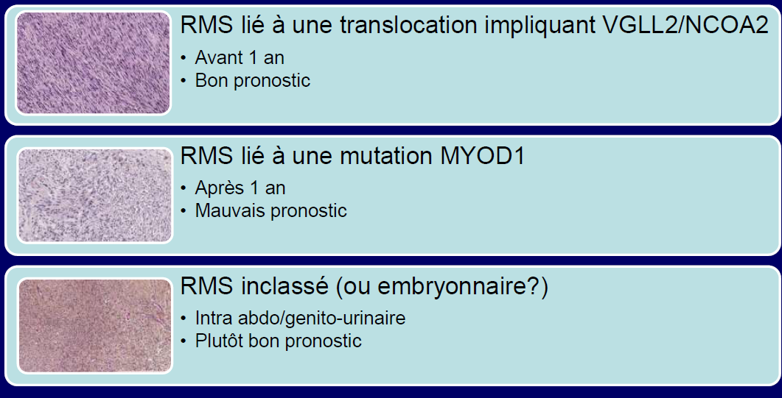
RMS à cellules fusiformes

Slide 28
Rhabdomyosarcomes
Quels enseignements ?

Slide 29
Philosophie de la SIOP
Objectifs
  Augmenter le taux de survie en intensifiant la chimiothérapie initiale
  Prendre en compte la qualité de la survie en réduisant les indications et l’intensité du tt local pour les bons répondeurs à la chimiothérapie initiale

Slide 30
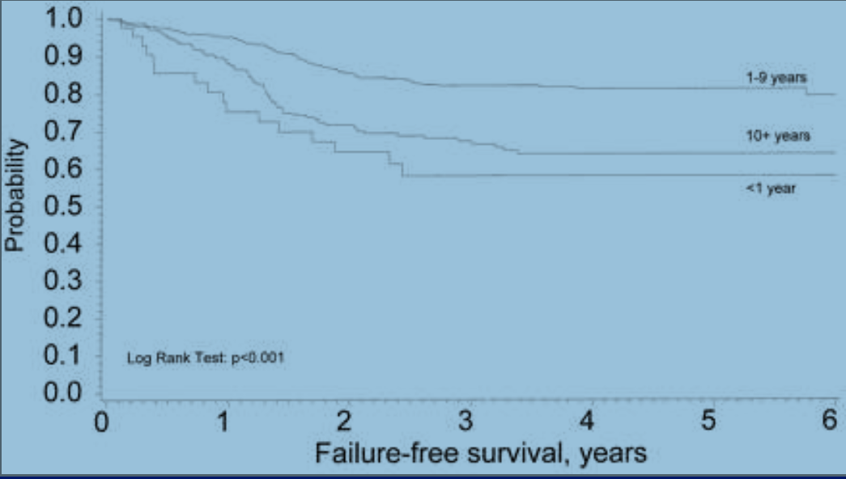

Facteurs pronostiques
Age de l’enfant
  < 1 an ou > 10 ans

Slide 31

Facteurs pronostiques
RMS embryonnaires seulement
Etudes MMT89 et MMT95 (704 patients)
    < 1 an 1 an – 9 ans
  Survie 83% 79%
  EFS 65% 65%

Slide 32
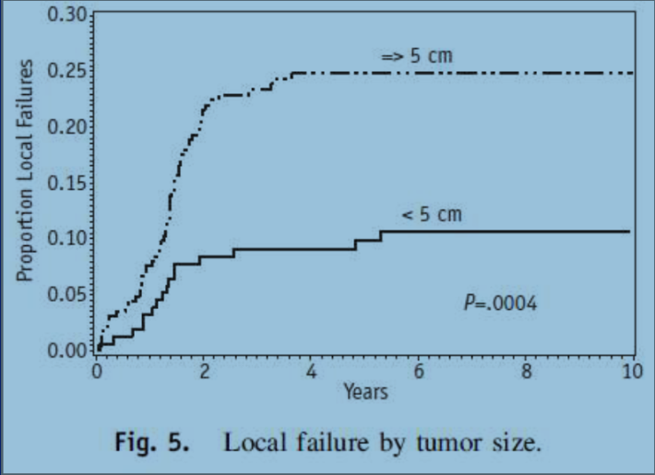
Facteurs pronostiques
Age de l’enfant
  < ou > 10 ans
Taille de la tumeur
  < ou > 5 cm
 | < 5 cm | > 5 cm
OS | 79% | 63% | p< 0.001
EFS | 62% | 52% | p<0.06
MMT89, JCO 2005
Int J Radiation Oncol Biol Phys 2015

Slide 33
Facteurs pronostiques
Age de l’enfant
  < ou > 10 ans
Taille de la tumeur
  < ou > 5 cm
Site de la tumeur

Slide 34
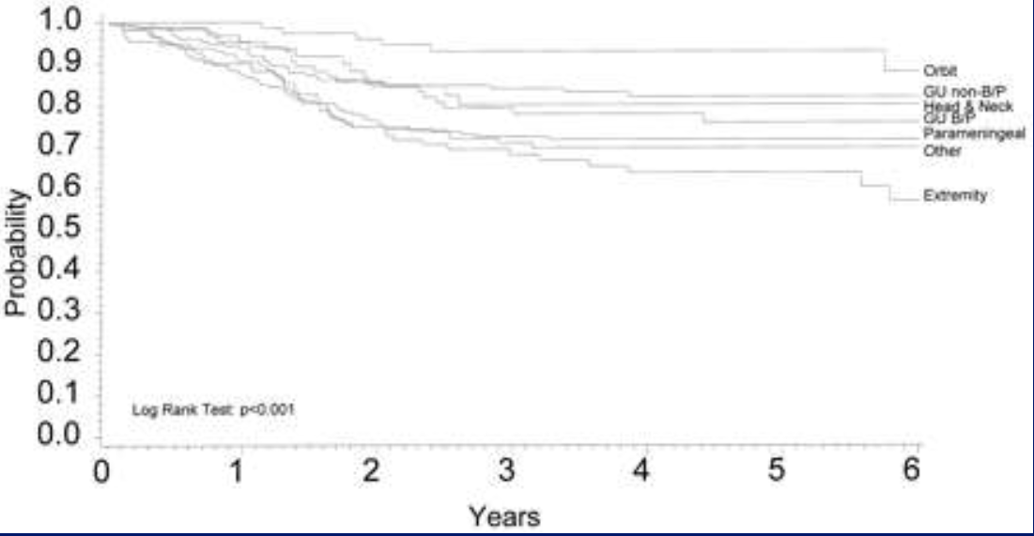
Facteurs pronostiques

Slide 35
Facteurs pronostiques
Age de l’enfant
  < ou > 10 ans
Taille de la tumeur
  < ou > 5 cm
Site de la tumeur
  Favorable : génito-urinaire incluant vessie/prostate, tête et cou non paraméningé, orbite et voie biliaire
  Défavorable : autre

Slide 36
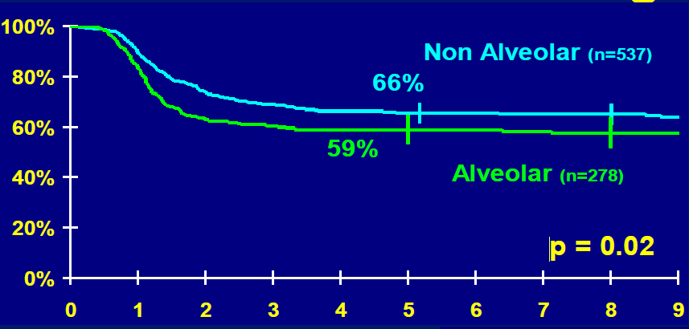
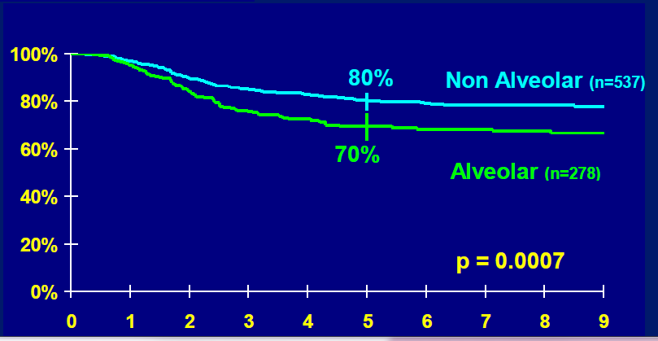
Facteurs pronostiques
Type anatomopathologique
  Favorable : RMS sans transcrit de fusion
  Défavorable : RMS avec transcrit FOXO1
EFS
OS
MMT95

Slide 37
Facteurs pronostiques
Type anatomopathologique
  Favorable : RMS sans transcrit de fusion
  Défavorable : RMS avec transcrit FOXO1
Stade IRS
  IRS 1 : résection microscopiquement complète d’emblée
  IRS 2 : résidu microscopique
    IIa : R1
    IIb : R0 + gg locorégionaux
    IIc : R1 + gg locorégionaux
  IRS 3 : résidu macroscopique
  IRS 4 : présence de métastases

Slide 38
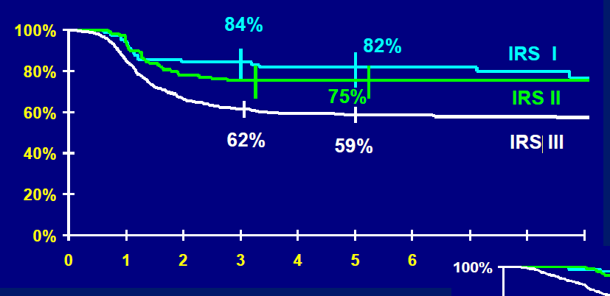
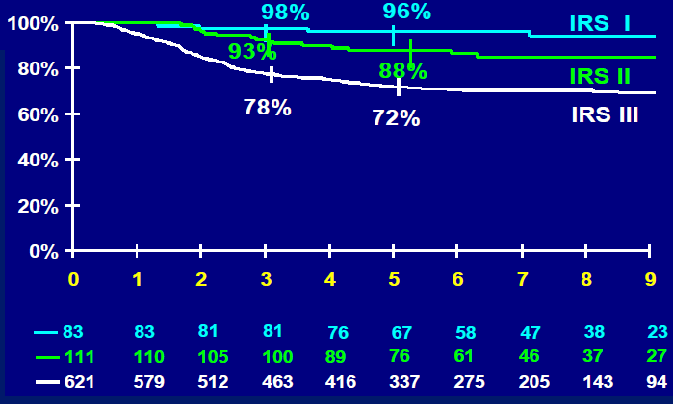
Facteurs pronostiques
EFS p<0.001
MMT95
OS p<0.001

Slide 39
Modalités thérapeutiques : la chimiothérapie
Ifosfamide
Vincristine
Actinomycine D
Cyclophosphamide
Navelbine
Doxorubicine
Irinotecan
Temodal
IVA
VAC
Navelbine Cyclo
IVADo
VIT

Slide 40
Modalités thérapeutiques : la chimiothérapie
RMS incomplètement réséqués : IVA 9g/m² = IVA 6g/m²
IRS IV : VAC = IVA = IVE
MMT 95 : 3 versus 6 drogues 9 IVA = 3 IVA + 3 IVE + 3 CEV
Doxorubicine en upfront : 65% réponse globale (EJC 2008)
Introduction IVADo dans MTS (2005)
RMS2005 :
  pas de différence IVADo vs IVA pour groupes E,F,G
  Intérêt du tt d’entretien

Slide 41
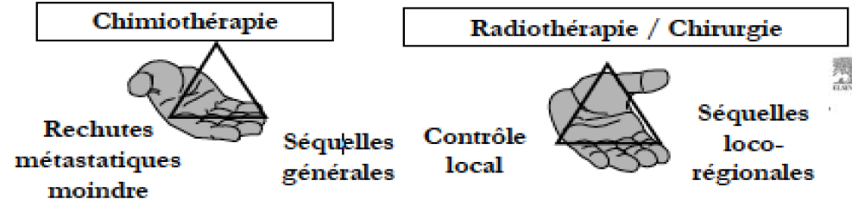
Modalités thérapeutiques : le traitement local
RMS localisés > 70 % des rechutes sont des rechutes locorégionales
Importance du contrôle local
Outils du tt local = chimiothérapie néoadjuvante
  Chirurgie +/- complète NON MUTILANTE

Slide 42
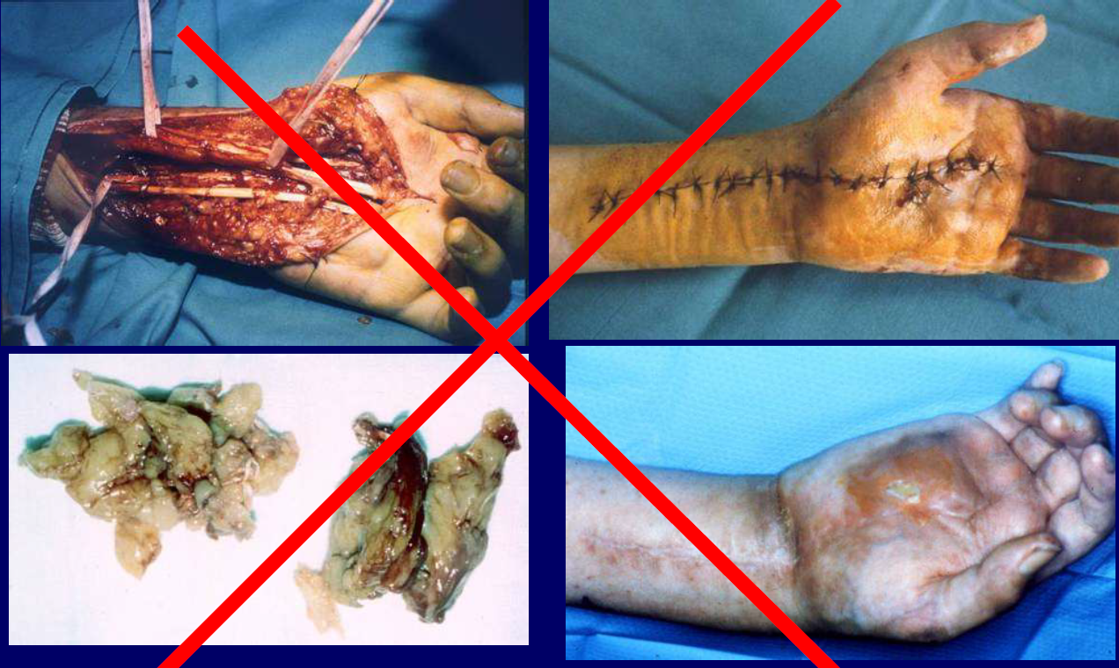

Slide 43
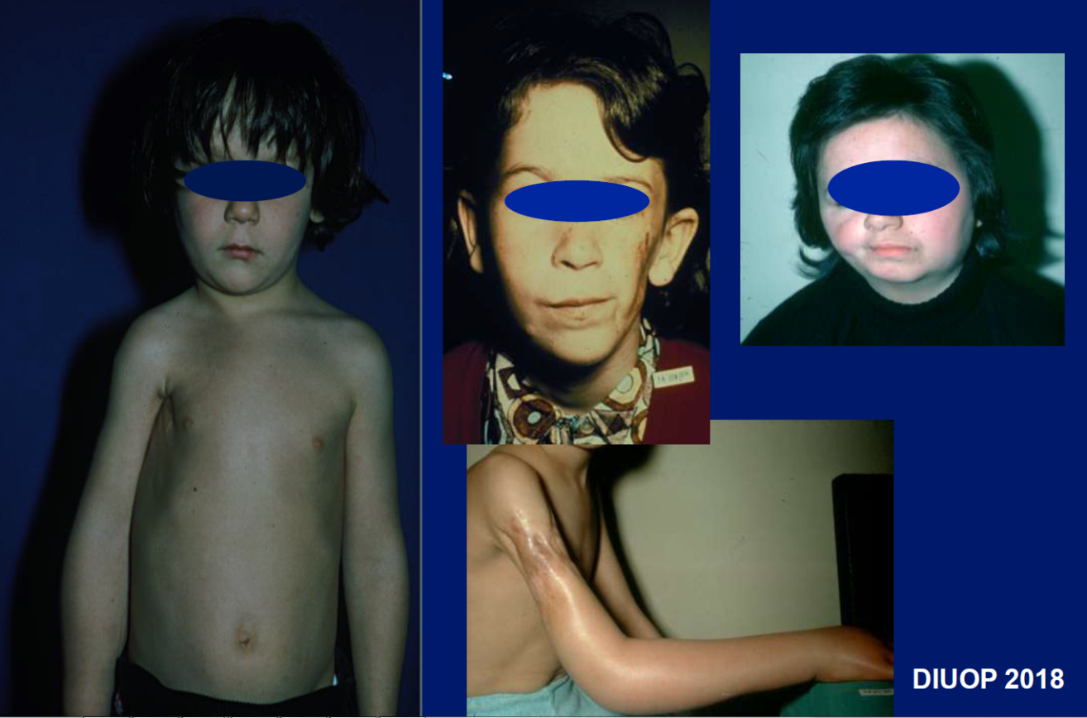
Modalités thérapeutiques : la radiothérapie

Slide 44
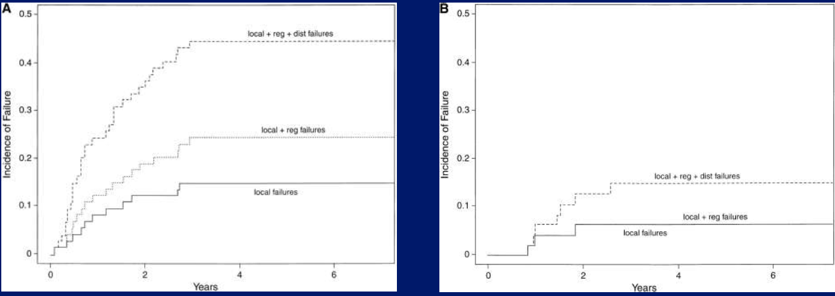
Modalités thérapeutiques : la radiothérapie
RMSA IRS1 sans RT
RMSA IRS1 avec RT

Slide 45
Modalités thérapeutiques : la radiothérapie
Standard = radiothérapie conventionnelle pour les RMS
Mais penser aux autres techniques

Slide 46
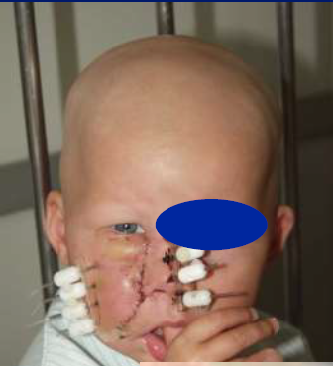
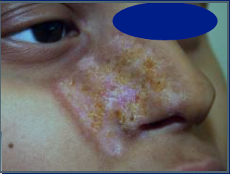
Curietherapie

Slide 47
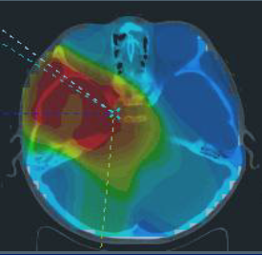
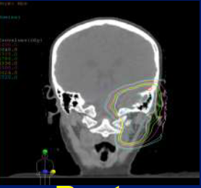
Protons Tomothérapie

Slide 48
Rhabdomyosarcomes
Prise en charge thérapeutique

Slide 49
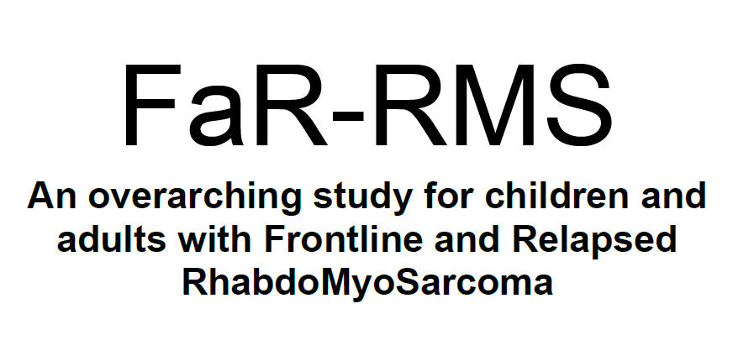


Slide 50
Protocole Far RMS
RMS au diagnostic et en rechute/réfractaire
  Chimiothérapie MAMS design : 2 à 3 bras selon groupe de risque
  Radiothérapie
    Contrôle qualité avant le début de tt
    2 types de randomisation : pré et post chirurgie et dose
  Rôle du traitement d’entretien : 6 mois versus 12 mois/ 12 mois versus 24 mois

Slide 51
Protocole Far RMS :
Statut du transcrit de fusion à la place de l’histologie
Sous groupe D : devient HR (site défavorable, N0 quels que soient taille de la tumeur et âge de l’enfant)
GU-vessie prostate et voie biliaire deviennent site favorable

Slide 52
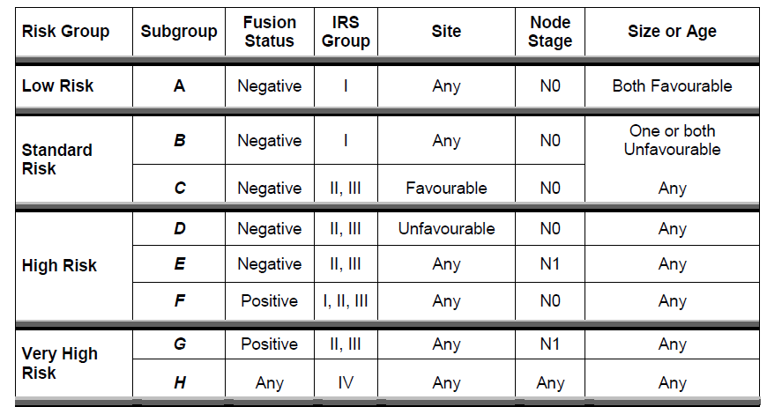

Slide 53
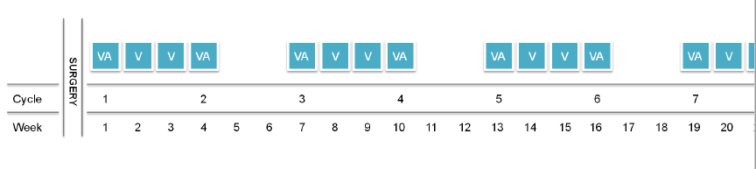

Groupe A
8
21 22

Slide 54
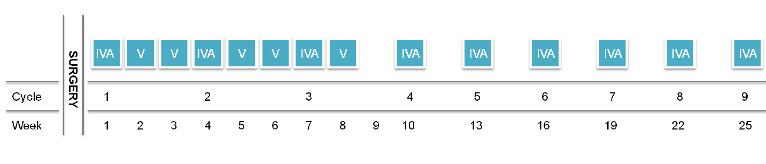
Groupe B

Slide 55
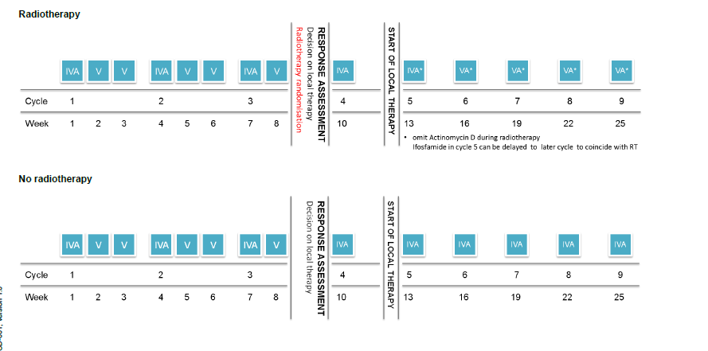
Groupe C
CR et âge et taille favorables

Slide 56
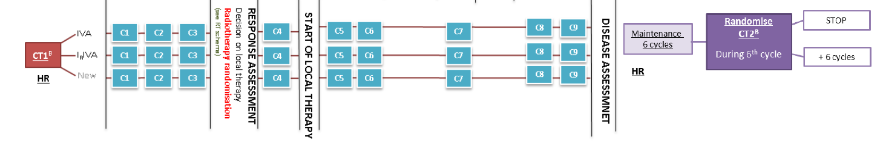
Groupe HR (D, E, F)

Slide 57
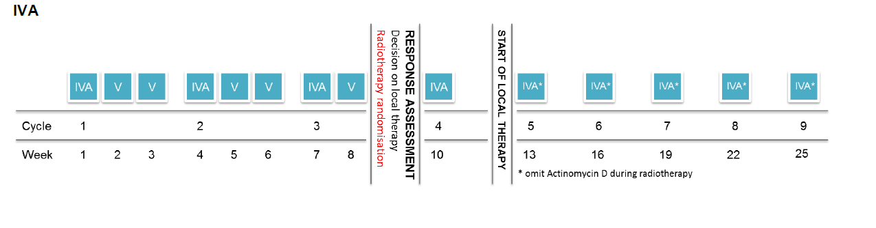
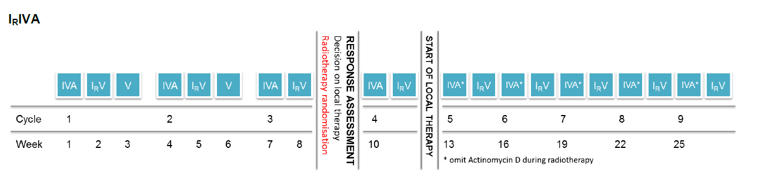
Groupe HR : induction

Slide 58
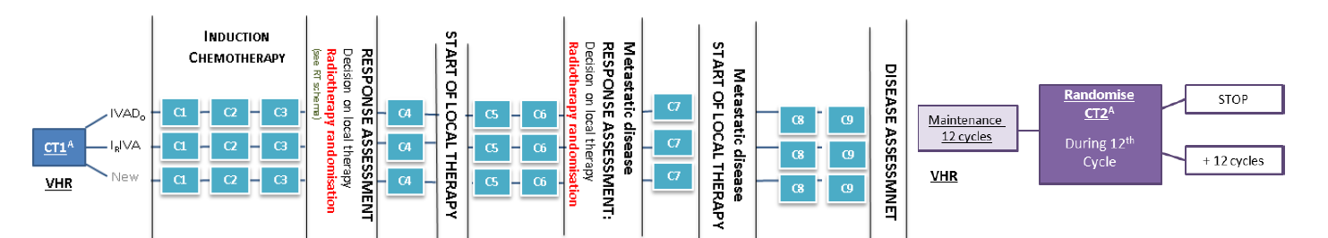
Groupe VHR (G)

Slide 59
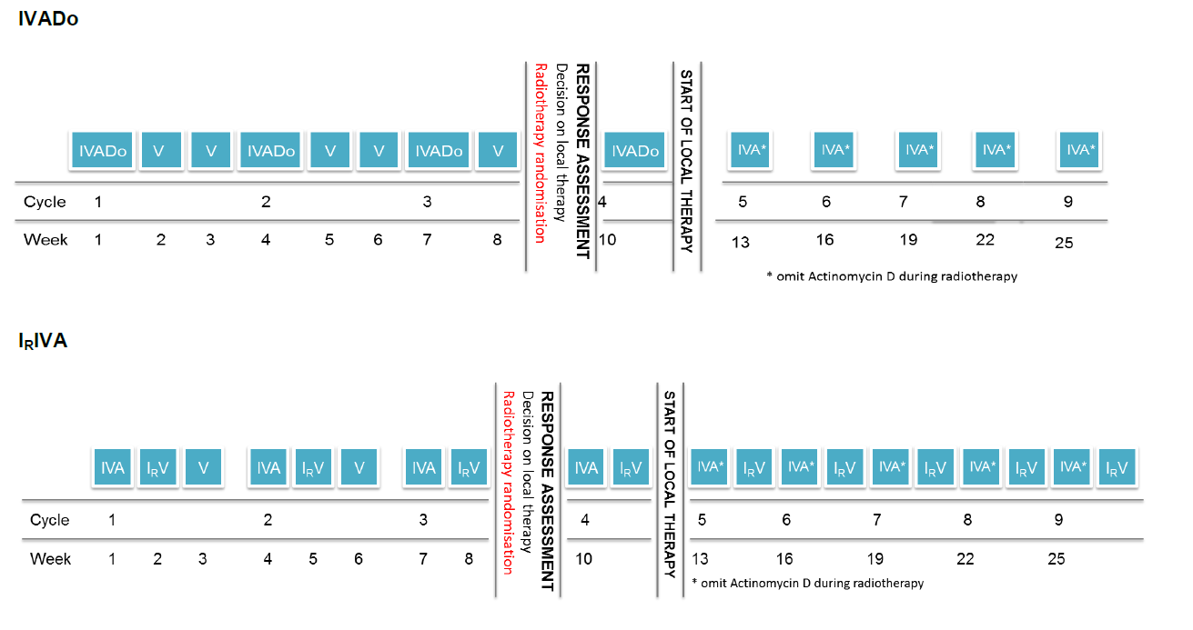
Groupe VHR : induction

Slide 60
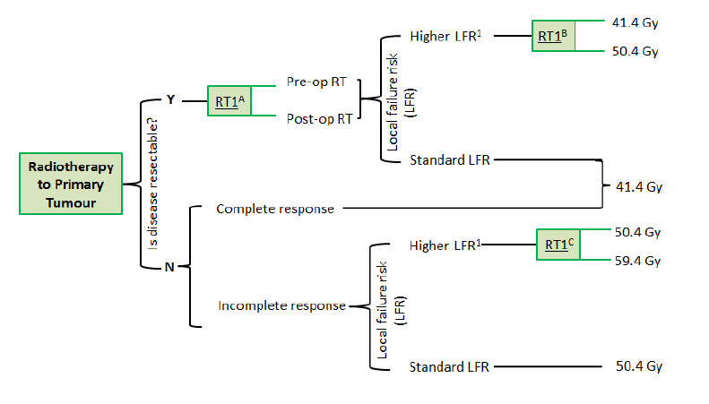
Radiothérapie locale

Slide 61
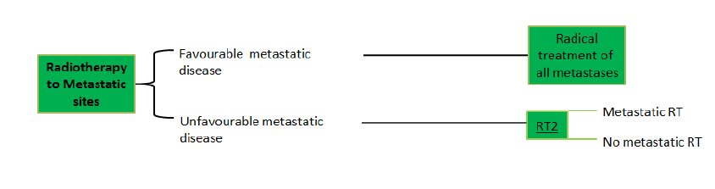
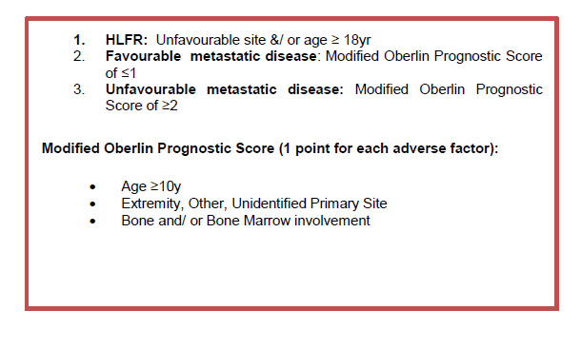
Radiothérapie des sites métastatiques

Slide 62
Conclusion : les grands messages
Excellente imagerie complète au diagnostic gage d’un geste local optimal
Très grande chimiosensibilité : CT néoadjuvante +++
Traitement local aussi important que la chimiothérapie et doit s’anticiper ++ en RCP

Slide 63
Rechute de RMS
Prise en charge thérapeutique

Slide 64
Pronostic des rechutes de RMS
Rechute : environ 36% des patients RMS localisé au diagnostic
  76% rechute locorégionale
  15% rechute métastatique
  9% rechute locorégionale et métastatique
La survie globale à 3 ans de ces patients : 37%
  EFS à 3 ans : 50% pour les rechutes localisées isolées
  13-14% pour les rechutes métastatiques

Slide 65
Pronostic des rechutes de RMS

Slide 67
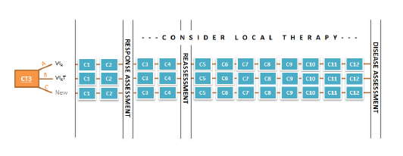

Slide 68
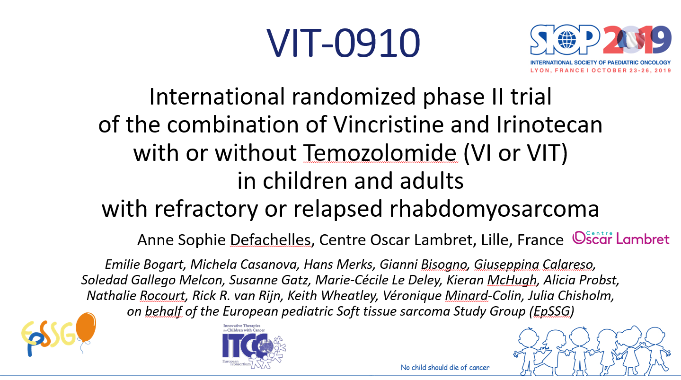

Slide 69
Objective response at 2 cycles
Analysis of each treatment group as a single arm trial
 | VI |  |  |  | VIT
 | N | % | 80% CI | One-sided P-value | N | % | 80% CI | One-sided P-value
Whole population |  | Compared to P0=20% |  |  |  | Compared to P0=20%
 | 18/58 | 31% | 23-40% | P=0.018 | 24/55 | 44% | 34-53% | P<.0001
Patients at relapse |  | Compared to P0=35% |  |  |  | Compared to P0=35%
 | 18/54 | 33% | 21-47% | P=1.00 | 22/47 | 47% | 37-57% | P=0.045
Comparison of Objective Response Rate at 2 cycles between groups
on the whole study population, Adjusted Odds Ratio = 0.50 (95%CI, 0.22-1.12), p=0.09
In patients at relapse, Adjusted Odds Ratio = 0.53 (95%CI, 0.23-1.22), p=0.14

Slide 70

Progression-free survival
Compared to the VI arm, the VIT arm is associated
with a nearly significant reduction in the risk of progression
Median PFS
VIT: 4.7 months (95%CI, 4.1-8.5)
VI: 3.2 months (95%CI, 2.4-7.3)
Adjusted-HR* = 0.68 (95% CI, 0.46-1.01) P=0.059
VIT
VI
    * Cox model including
    - Relapse vs. Refractory,
    - Loco-regional vs. Metastatic,
    - Alveolar vs. Non alveolar

Slide 71
Overall survival
Compared to the VI arm, the VIT arm is associated
with a large and significant reduction in the risk of death
Adjusted-HR* = 0.68 (95% CI, 0.46-1.01) P=0.059
Median PFS
VIT: 4.7 months (95%CI, 4.1-8.5)
VI: 3.2 months (95%CI, 2.4-7.3)
Adjusted-HR* = 0.55 (95% CI: 0.35-0.84)
P=0.006
Median OS
VIT: 15.0 months (95%CI, 10.0-21.2)
VI: 10.3 months (95%CI, 7.1-12.6)
VIT
VI
VIT
VI
    * Cox model including
    - Relapse vs. Refractory,
    - Loco-regional vs. Metastatic,
    - Alveolar vs. Non alveolar

Slide 73
Etude REGOPED Ph1b
Association IRN VCR + Regorafenib
Toxicité acceptable
Réponse objective chez des patients RMS en rechute ayant déjà reçu de l’IRN

Slide 74
RMS en rechute
VI + Rego

Slide 75
RMS > 1ere rechute et RMS réfractaires
Profilage moléculaire +++
Si cible : inclusion dans essai précoce (inh NTRK, alkn ros1, inh, RET inh, PARPinh…)
Absence de cible :
  Anti CTLA4 + antiPD1
  CHIMIO métro + antiPD1
  Eribulin + IRN
  Pan FGFR inh

